Slide 1
les déterminons (adjectifs possessifs et adjectifs démonstratifs )
Pour communiquer Page 144-145
Niveau : 5AEP
www.leadingeducation.ma

Slide 2
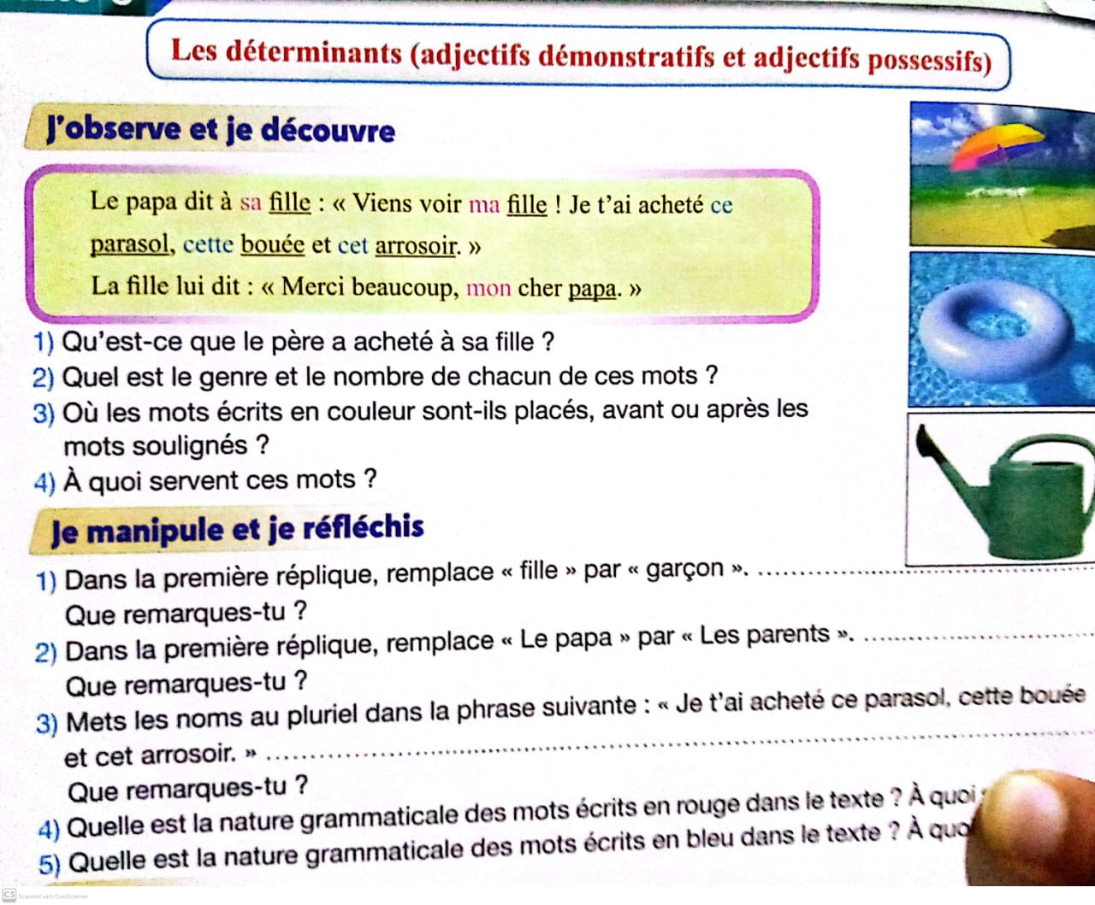

Slide 3
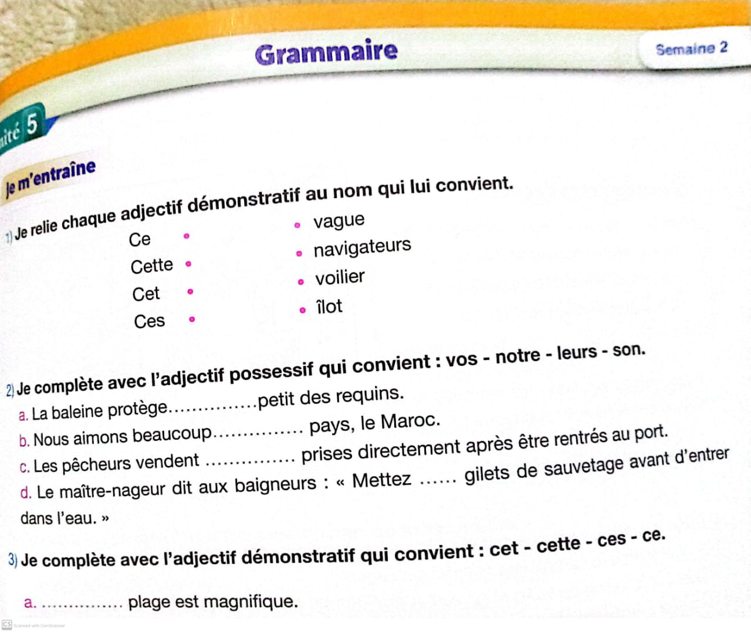
son
notre
leurs
vos

Slide 4
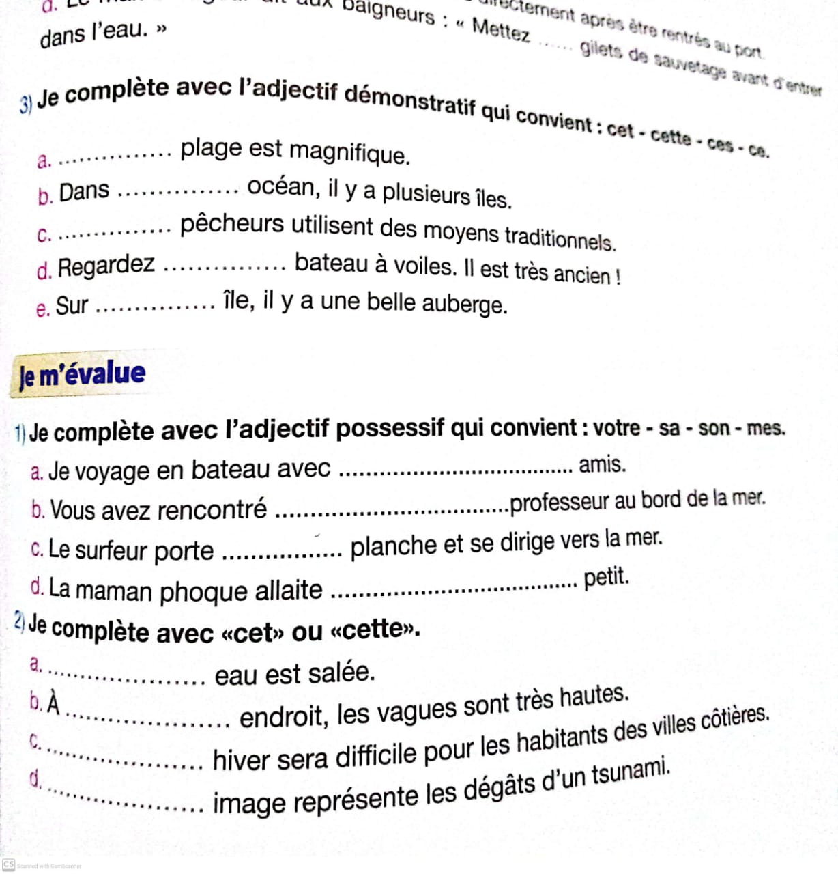
mes
votre
sa
son
cette
cet
cet
cette

